Slide 1
主管常犯的11个错误
资料来源:http://www.518baidu.com
资料来源:http://www.518baidu.com
主讲：杨基志
资料来源:http://www.518baidu.com

Slide 2
前言
课程的出发点

Slide 3
一、拒绝承担个人责任
  1. 有效的管理者，会为事情的结果，负起责任
  2. 生活中有两种行动：“努力地表现”与“不停地辩解”
  3. 观察你自己，别光是观察市场/管区/办公室/人手

Slide 4
1.1 有效的管理者，为事情结果负责
* 拒绝承担个人责任是一个易犯的错误。 * 作为一名有效的管理者，应该为事情的结果负责。
认识错误有助于解决问题
培养对事情结果负责的精神

Slide 5
案例：
1、小孩撞桌子的学问
2、背包

Slide 6
1.2 “努力地表现”与“不停地辩解”
1.“不停地辩解”
片段一：
董事长：总经理，你注意一下，我们的生产最近正在下滑。
总经理：对不起，董事长，这是我的错，我马上召集有关人员调整生产策略。
董事长：最近订单量少了很多，怎么回事儿？
总经理：这也是我失察，我尽快找出解决方案。
董事长：还有，总经理，你注意一下，听说王厂长最近在闹情绪，想辞职。
总经理：……
片断二
董事长：总经理，你注意一下，我们的生产最近正在下滑。
总经理：董事长，这是因为外面配件厂做的慢，我也没有办法呀！
董事长：最近订单量少了很多，怎么回事儿？
总经理：那个客人不知道怎么了，估计是那边销量不好。
董事长：还有，余总经理，你注意一下，听说王厂长最近在闹情绪，想辞职。
总经理：我听说那个家伙在外面“包二奶”……
2.“我以为”

Slide 7
1.3 正确认识自己
不要常常观察市场、管区和下属
与其强调客观不如从自身入手，凡事多检讨自己，努力负起自己的责任，这些都是作为一名职业经理人必不可少的素质。
案例：以色列人

Slide 8
【总结】
拒绝承担个人责任是主管常犯的错误之一，“有效的管理者，为事情结果负责”。凡事习惯于推卸责任，不但不利于事情的及时解决，更会对主管的个人发展、企业的发展产生不良的影响。
如果你有“不停地辩解”的习惯，如果你习惯于说“我以为”，请马上改掉，这都是拒绝承担个人责任的表现。
正确认识自己，专注自己的本职工作，找出自己可能忽视了的一些问题，努力成为一名称职的主管。

Slide 9
二、未能启发工作人员
  1、主管需要感觉处处少不了他们
2、未能自己训练员工，提升他们的绩效
3、调职、退休、死亡也不应使公司瘫痪

Slide 10
2.1 离开岗位一天，不会引发混乱
通话记录 _______年_______月______日
内容 | 是否有必要
 | □
 | □
 | □
 | □

Slide 11
2.2 主管需要“少不了他们”的感觉
在中国只要说到海尔，就一定要提起张瑞敏；一说到联想就会提起柳传志；一说到四川的希望集团就一定要提到刘永行和刘永好。这使得很多企业主管也需要一种处处少不了他们的感觉，很多企业领导习惯于将权力“一把抓”，总揽大权，企业的任何事情都要向他请示，一旦找不到他，很多事情便无法进行。其实真正的管理者只需要凡事紧盯，而不是把所有权力揽在手上，有了制度和文化，企业不一定需要强人。

Slide 12
2.3 未能自己训练员工，提升其绩效
达到对下属的教育目的，不一定非要开会、搞培训、办训练班才能做到。
教育下属要随时、随地、随人、随事。

Slide 13
2.4 调职、退休、死亡也不会使公司瘫痪
案例:美国总统接班人
美国总统布什2001年来上海开APEC会议，在此之前3条航空母舰全部待命，12万海军陆战队准备进入战斗状态，之后美国进军阿富汗，布什去度假，3天以后来到上海。曾经有一位美国总统讲过一句幽默的话：“在美国想当总统，随时要有两个心理准备，第一随时准备被暗杀；第二随时准备成被告。”如果出现第一种情况副总统会马上宣誓就职。
德国的教育
美日中主管的风格

Slide 14
【总结】
作为企业的管理者，应该负起启发下属员工主动学习的职责。
抛弃公司“少不了自己”的感觉，建立起严格的规章制度和良好的企业文化，会使得员工自然地形成一种意识形态和工作与行动标准。
学会担当足球教练的角色，制定战略战术，观察队员在场上的表现，及时纠正，争取在比赛中胜出。
要自己训练员工，提升员工的绩效，而不能指望别人，要坚持做到随时、随地、随人、随事教育下属。

Slide 15
三、只重结果，忽视思想
1．成功者与不成功者之间的差别，
就在于前者已发展出良好的做事
习惯
2．思想在启发，不在教条
3．想法→触动→行为→习惯
一遍

Slide 16
3.1 成功者与非成功者之间的差别
很多领导喜欢说，“别告诉我过程，我只要知道结果。”其实，在注重结果的同时也不能忽视思想。
成功者与非成功者之间最大的差别在于成功者有良好的职业习惯，而这种习惯是逐渐形成的。
人与人最大的差别就是思想和习惯上的差别。养成了一个成功的习惯，注定未来的成功；一辈子都没有养成任何成功的习惯，即使再读什么伟人传记，也于事无补。这就需要强调思想和结果之间的关联性。

Slide 17
3.2 思想在启发，不在教条
一题多解
历史题
教条往往限制了个人的想象力，使得个人多了条条框框，束缚了思想的发展，而适当的启发有利于良好思想的培养。

Slide 18

3.2 思想决定命运
【案例】
如何把一个方的冰块变成一个圆的冰球？
思想教育有助于习惯的形成
思想教育往往防患于未然，避免结果出现时亡羊补牢
【案例】
新加坡的公共秩序

Slide 19
思想决定命运
忠告
请小心你的思想，它会影响你的行为；
请小心你的行为，它会影响你的习惯；
请小心你的习惯，它会影响你的性格；
请小心你的性格，它会改变你的命运。
【案例】
传统方式造就接班人

Slide 20
【总结】
学过这一讲希望你能够记住以下几句话：
成功者与非成功者之间最大的差别就在于成功者有良好的职业习惯。
思想的建立在于启发而不是教条。
思想教育有助于习惯的形成。
请小心你的思想，它会影响你的行为；请小心你的行为，它会影响你的习惯；请小心你的习惯，它会影响你的性格；请小心你的性格，它会改变你的命运

Slide 21
四、在公司内部形成对立
1．谈到自己公司时，只有一个代名词：“我们”
2．“你们、他们”会造成疏离感，破坏团结
3．接电话的人或被询问的人就是要解决问题的人

Slide 22
在公司内部容易形成对立，或者形成派系。有时在无意之间，潜意识里这种意识已经形成，这也是主管和经理常见的一种错误。

Slide 23
4.1 谈到自己公司时，只有一个代名词
“我们”公司
也许你在工作之中很喜欢说“你们”“他们”，其实作为自己企业的代名词只有一个，那就是“我们”。

Slide 24
常说“你们、他们”的后遗症
常说“你们、他们”会造成一种疏离感，久而久之会破坏团结。
公司里常常听到各个部门之间相互攻击….
如果一天到晚把其他部门看成对立者，不利于部门间的协同合作，继而会影响整个公司的效率。整个公司就像一台机器，机器的正常运转需要每个零部件之间的相互配合，缺一不可。

Slide 25
对企业来说，团结有助于提升企业的工作效率，形成良好的企业文化，企业内部的团结也就是我们常说的凝聚力跟团队精神，这是一种能够推动企业发展的巨大力量。民族团结有助于国家的安定，人民生活的幸福，这也是民族自尊心和自豪感的来源。

Slide 26
五、一视同仁的管理方式
1．一把钥匙只能开一道锁，一种管理技巧也可能只对一个人有效
2．X-Y-Z 理论和权变理论

Slide 27
5.1 一把钥匙开一把锁
孔子提出“因材施教”，因为每个个体都是不同的，对下属的管理方法也需要灵活多样，因人而异。很多因素决定一个人的性格，了解一个人需要从多方面进行考察。

Slide 28
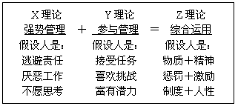
5.2 X-Y-Z理论
1．Ｘ理论——强势管理
Ｘ理论就是强势管理。假设你的下属逃避责任、不愿意动脑筋，甚至很讨厌上司给他分派工作，碰到这种下属，就需要一种强势管理。这种强势管理可以对员工产生约束力，提高企业生产效率。

Slide 29
2．Ｙ理论——参与管理
如果你有这样的下属，他们愿意接受任务，也喜欢发挥自己的潜力，喜欢有挑战性的工作，作为一名管理者你应该给这样的下属一些机会，让他们参与管理
【案例】
美国著名的艾森豪威尔将军是第二次世界大战中盟军的指挥官，在诺曼底登陆以前，一次他在英国打高尔夫球，新闻记者采访他：“前线战势紧急，您怎么还有心情在这里打球啊？”艾森豪威尔说：“我不忙，我只管3个人：大西洋有蒙哥马利，太平洋有麦克阿瑟，喏，在那边捡球的是马歇尔。”其实艾森豪威尔手下有百万大军，诺曼底登陆也是事关重大，是二次大战的转折点。难道他真的只管3个人吗？不是。他是懂得让下属参与。。。

Slide 30
3．Ｚ理论——综合运用
在企业组织机构中，往往既有逃避责任、愿意工作，不愿思考的人，又有接受任务、喜欢挑战、富有潜力的人，这就要求管理者分别应用Ｘ和Ｙ两种理论。Ｘ部分强调物质、惩罚和制度，Ｙ部分强调精神、激励和人性。

Slide 32
在实际工作中需要物质＋精神、惩罚＋激励、制度＋人性进行综合运用，这样才能真正做到：一把钥匙开一把锁，在用人上游刃有余。

Slide 33
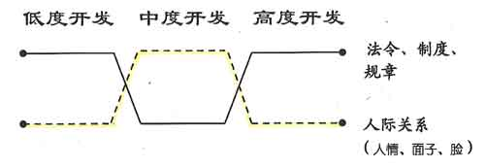
FIDLER权变观点
权变的意思就是看情况而定，通俗的解释就是一件事情今天有道理，明天可能就没有道理。在一个地方是正确，而在另一个地方就可能不正确。

Slide 34
1、法律、制度、规章和人际关系的不同位置
从图中可以看出：高度开发的国家把法律制度与规章放在上面，而把人际关系摆在下面；低度开发的国家也是把法律制度和规章放在上面，人际关系摆在底下。中度开发国家却把人际关系放在上面，法律制度和规章被改到下面。

Slide 35
2、法律、制度、规章和人际关系的实际运用
我国是发展中国家，处在图中的中度开发阶段。我国正在高速发展，要注意不能将人际关系置于法律、制度和规章的上端。
人情和面子有碍法律制度的实施，在现实生活中常常看到红白喜事大操大办，讲排场比阔气，在中度开发的社会里，人情对制度的破坏非常明显。
在高度开发的社会和国家，第一是法律，第二是道理，第三才是人情。提高法律、制度和规章的影响力，降低人情和面子的影响力，进入高度开发的社会，将企业发展成为高度开发的企业。

Slide 36
小结
首先提到了在管理工作中，一视同仁的管理方式并不可取。因为每个个体都是不同的，对下属的管理方法也需要灵活多样，因材施教，一把钥匙开一把锁。
其次，讲述了Ｘ－Ｙ－Ｚ理论与Fidler的权变观点。Ｘ－Ｙ－Ｚ理论中Ｘ理论强调强势管理，Ｙ理论强调参与管理，我们要注意不能只在物质面、惩罚面和制度面上下功夫，而忽视了精神、激励和人性层面。另外，Fidler的权变观点告诉我们，我国处于中度开发的过程中，应该提高法律、制度和规章的地位，降低人情和面子的地位，努力将企业发展成为高度开发的企业。

Slide 37
六、忘了公司的命脉：利润
  1．没有利润，即使有最佳产品、最高形象、最最好员工，也是很快就陷入困境
2．管理的一个主要目的：使企业存活下去
3．财富500强，年年换名

Slide 38
6.1 利润是企业的命脉
没有利润，即使有最佳的产品、最好的形象、最优秀的员工，企业也会很快陷入困境。

Slide 39
企业分成3种：
1.Flow——追随着别人
如果只是一味地追随别人，能够学得跟人家一
样就觉得不错了，由于不能掌握精髓，就难以超越
案例：快餐
2.Live——活下去
首先要跟随别人学习；其次要设法生存，即要活下去。
案例：世界名企年纪
3.Leader——领导者
一流企业定规格 二流企业拼品牌
三流企业拼服务 四流企业杀价格
案例：微软、沃尔玛、国内家电大战
要想提升企业的竞争力，只有做到组织健全、势力庞大、文化规范，这样才能够和其他企业竞争。而这其中提高企业税后净利润十分重要。

Slide 40
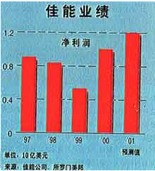
6.2 管理的主要目的
佳能公司重新定位——利润为先
从图中可以看到从1997到1999年，它的利润始终在下滑，新的CEO任职后对佳能公司进行重新定位，以利润为先，也就是除了对市场份额和指标重视以外，更加重视了税后净利润。于是从1999年到2001年，利润稳步增长。
这都得益于御手洗“中西合璧”的管理哲学，带来佳能高效发展的新面貌。御手洗对佳能公司重新定位，强调税后净利润，佳能公司推行了成本节约计划，把他们的成本下降了16%，拉动了企业利润的提升。
御手洗富士夫

Slide 41
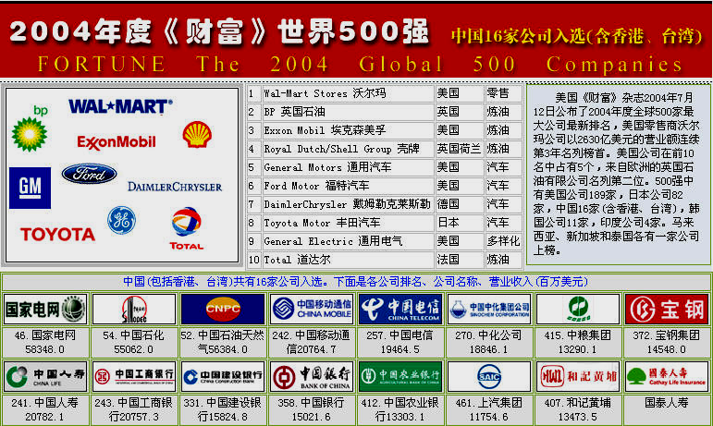
6.3 世界500强的名单每年都不同

Slide 42
小结
忘记了企业的命脉——利润，即使有最佳的产品、最好的形象、最优秀的员工，企业也会很快陷入困境。一家成功的企业总需要经历追随者——生存者——领导者的过程。
世界500强每年的名单都不同，这一事实告诉我们，每一家企业都有机会，但是还是要企业正确认识自己，脚踏实地，用事实证明你到底是不是一个强者。

